Slide 1
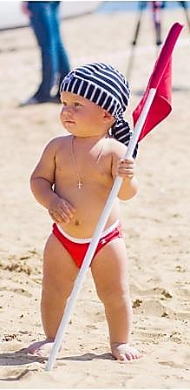
Каждый может стать Олимпийцем!
Выполнили: учащиеся 8а класса МБОУ СОШ №7 г.Балаково
Безгодова Дарья, Короткова Юлия.
Руководитель:
учитель физической культуры
Демидова Ольга Ивановна

Slide 2
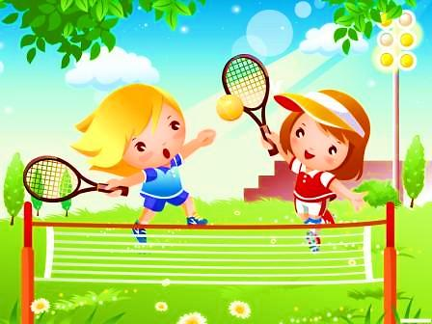
Гипотеза:
Чтобы стать настоящим спортсменом, чемпионом и Олимпийцем– нужно начинать глубоко изнутри – с желания, мечты и четкого представления своего успеха.

Slide 3
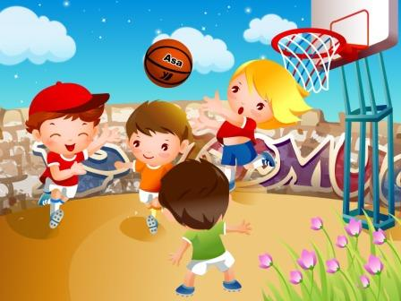
Цель :
Узнать, как добиться успеха в спорте

Slide 4
Вопросы:
Как выбрать вид спорта?
С чего начать?
От чего отказаться?
Над чем работать?
С кого брать пример?

Slide 5
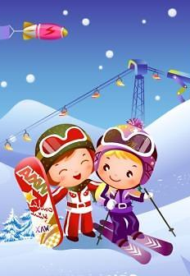
Задачи:
1.Найти, изучить и проанализировать теоритический материал по теме исследования.
2.Определить слагаемые достижения спортивных успехов.

Slide 6
Как выбрать вид спорта?
Интерес.
Поскольку занятие спортом – это возможность избежать рутины в тренажерном зале, вам следует выбирать тот спорт, который будет приносить только удовольствие. Он должен быть вам по силам, не должен слишком утомлять. Главное – чтобы вы испытывали только положительные эмоции.

Slide 7
Как выбрать вид спорта?
Темперамент. Если вы сангвиник, то вам лучше всего выбрать командный вид спорта. Задумайтесь всерьез о баскетболе, футболе или волейболе. Единственная проблема здесь – найти команду единомышленников. Если вы меланхолик или флегматик, то вряд ли вас заинтересует бег или большие физические нагрузки, поэтому смело выбирайте гольф, шашки, или неспешную езду на велосипеде. Если же у вас взрывной характер холерика, то вам прямая дорога в любой экстремальный вид спорта или борьбу.

Slide 8
Как выбрать вид спорта?
Цель. Помимо основной цели привести себя в тонус, вы наверняка имеете цели и более конкретные. Например, если больше всего вам хочется подтянуть мышцы пресса и ног, то выбирайте футбол, бег. Если вы хотите расширить грудную клетку и сделать грудные мышцы более рельефными, то вам нужно заняться плаванием. Если цель – найти новых друзей, выбирайте командный спорт, если вам важно научиться держать равновесие, развить гибкость и проворство, то выбирайте спортивные танцы и гимнастику.

Slide 9
Как выбрать вид спорта?
Водные виды спорта улучшают координацию, мышечный тонус и работу сердечнососудистой системы, выводят из организма лишнюю жидкость. Подходят для людей, испытывающих проблемы с позвоночником. Занятия в воде почти не имеют противопоказаний и особенно рекомендуются тем, кто страдает излишним или недостаточным весом.
Силовой спорт Бодибилдинг и гиревой спорт позволяют быстро нарастить мышечную массу и сформировать красивое мускулистое тело.
Легкие нагрузки Бег, прыжки, катание на лыжах и роликах, танцы отлично тренируют сердечнососудистую систему и тонизируют мышцы.
Упражнения на растяжку улучшают осанку, избавляют от болей в спине и мышцах, формируют гибкость тела и подвижность суставов. Мышцы становятся более эластичными, улучшается их питание и поднимается общий тонус организма.

Slide 10
С чего начать?
Правильно построенный и систематически выполняемый режим много значит и для укрепления здоровья, и для роста спортивных достижений.
Главным в режиме является регулярность. Это значит, что он должен соблюдаться не только в период соревнований, но и в течение всего учебно-тренировочного процесса.
Устанавливая режим, необходимо исходить из индивидуальных особенностей спортсмена, характера и условий его труда и быта, привычек. Не может быть одинакового рецепта для всех спортсменов.

Slide 11
Режим спортсмена
3. В режиме следует предусмотреть меры по уходу за кожей. Помимо утренних водных процедур, этой цели служат теплые души после тренировок, частое (желательно ежедневное) мытье ног, регулярное посещение бани — не реже одного раза в 7 дней.
1. День спортсмена должен начинаться с утренней гимнастики. В зарядку можно включать и такие упражнения, которые помогают вырабатывать специальные качества и навыки, необходимые спортсмену на данном этапе тренировки.
2.После зарядки следует провести водные процедуры: принять душ или выкупаться, а в обычных домашних условиях — сделать обтирание или обливание. Затем нужно насухо вытереть кожу грубым полотенцем.
4. Спортсмен должен принимать пищу примерно в одно и то же время. Это обязательное условие нормальной работы пищеварительных органов, а значит, и общей работоспособности организма.
5. В период интенсивной тренировки продолжительность сна должна быть не менее 8 час: отход ко сну — около 23—24 час, подъем — в 7—8 час. Этого времени достаточно, чтобы ликвидировать дневную усталость и подготовить организм к очеред­ному рабочему дню.

Slide 12
От чего отказаться
Принятый внутрь алкоголь быстро разносится кровью по всему организму и отрицательно сказывается на его деятельности. Наиболее чувствительны к алкоголю нервные клетки. Быстро впитывая его, они начинают плохо использовать доставляемый кровью кислород.
Спортсмену следует избегать всяких излишеств, приносящих вред организму. Это — обязательное условие успешной спортивной работы. В первую очередь надо подчеркнуть недопустимость курения и употребления алкоголя.
Плохо влияет на организм и курение. Известно, что никотин, входящий в состав табака, очень сильный яд. Он поступает в организм небольшими дозами, но тем не менее является причиной хронического отравления, которое постоянно ухудшает деятельность организма.
Когда человек систематически курит, снижается сопротивляемость его организма ряду заболеваний нервной и сердечно-сосудистой систем, легких и других органов. Курение ослабляет память, внимание, отрицательно влияет на продуктивность труда, особенно если требуется высокая координация и точ­ность движений.
Потребление алкоголя и курение несовместимы с занятиями спортом. Поэтому тренер должен постоянно проявлять большую настойчивость и твердость в борьбе с этими вредными привычками своих учеников.

Slide 13
Необходимо обладать силой воли.
Воля проявляется в его умении заставить себя в трудный момент продолжить соревнование, продолжить борьбу с противником, несмотря на усталость, несмотря на боль в мышцах. Воля - это также умение побороть в себе страх перед сильнейшими соперниками на дорожке и заставить себя смело идти к намеченной цели.
Спорт — отличная школа воспитания волевых качеств: целеустремленности, решительности и смелости, настойчивости и упорства, выдержки и самообладания, инициативы и самостоятельности, дисциплинированности. Волевые качества выковываются в спортивной борьбе, в стремлении спортсмена преодолеть свои недостатки, научиться не бояться трудностей, добиваться поставленной цели. Эти качества проверяются в ходе спортивных соревнований.
Важность волевых качеств в современном спорте трудно переоценить. От того, сможет ли спортсмен преодолеть многочисленные трудности и неудачи, напрямую зависят его результаты и его спортивная карьера.
Над
ч
ем
ра
б
о
т
а
т
ь
Целеустремленность выражается в способности спортсмена ставить перед собой ясные цели и стремиться к их достижению, несмотря ни на какие трудности.
Выдержка и самообладание — способность управлять мыслями, чувствами и действиями во всякой обстановке, особенно на ответственных соревнованиях. Эти качества проявляются в способности спортсмена в любых условиях контролировать свое поведение, управлять своими действиями на пути
Инициативность и самостоятельность проявляются в умении спортсмена самостоятельно разобраться в сложившейся обстановке и поступить так, как необходимо. Эти качества выражаются в способности спортсмена самостоятельно ставить цели, намечать пути их осуществления. Дисциплинированность— подчинение своих действий, поступков установленным правилам и требованиям долга— выражается в способности сознательно подчинять свои желания требованиям коллектива, ставить его интересы выше своих.
Дисциплинированность проявляется и в строгом соблюдении спортивного режима, аккуратном посещении занятий, твердом выполнении тренировочных заданий. Самокритичность и самоанализ—способность анализировать свои действия и поступки в зависимости от намеченных задач и условий, способность видеть свои ошибки и недостатки и исправлять их, не зазнаваться при успехе и не падать духом при неудачах.

Slide 14
С кого брать пример?
Победители состязаний приводят в восторг человечество, с гуманистической точки зрения духовно и нравственно обогащают подрастающее поколение, способствуют вовлечению детей в физкультурно-спортивную деятельность, являясь примером для подражания.

Slide 15
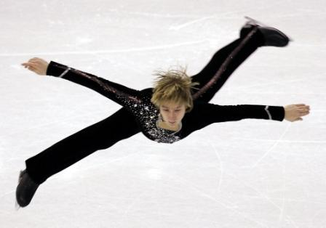
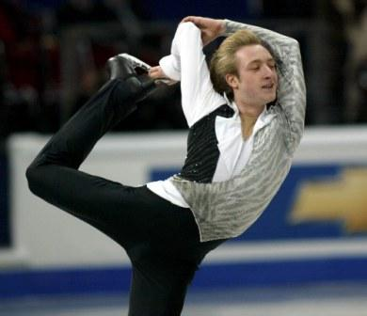
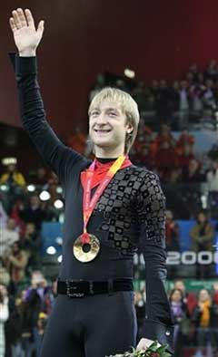
Евгений Плющенко - Российский фигурист, олимпийский чемпион 2006 года, двукратный серебряный медалист Олимпиад (2002 и 2010 годов), трёхкратный чемпион мира, шестикратный чемпион Европы и девятикратный чемпион России в мужском одиночном катании. Заслуженный мастер спорта России.
Евгений Плющенко стал первым в истории фигуристом, показавшим комбинацию четверной тулуп — тройной тулуп — тройной риттбергер (на Кубке России в 2002), первым среди мужчин выполнил вращение бильманн, каскад тройной аксель-ойлер-тройной флип (2001).

Slide 16
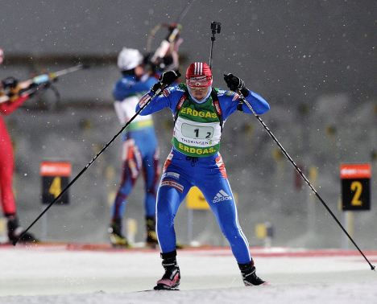
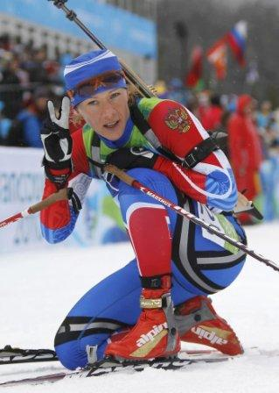
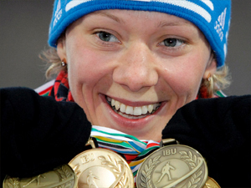
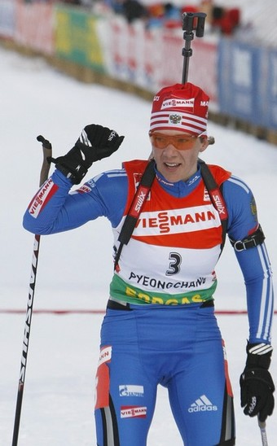
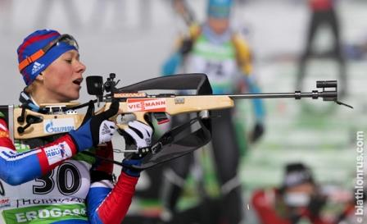
Ольга Зайцева
Российская биатлонистка, член сборной России по биатлону. Заслуженный мастер спорта (2005 год). Дважды олимпийская чемпионка в эстафете (2006, 2010), обладательница серебряной олимпийской медали в спринте (2010). Многократная победительница Кубка мира, чемпионата мира и России.

Slide 17
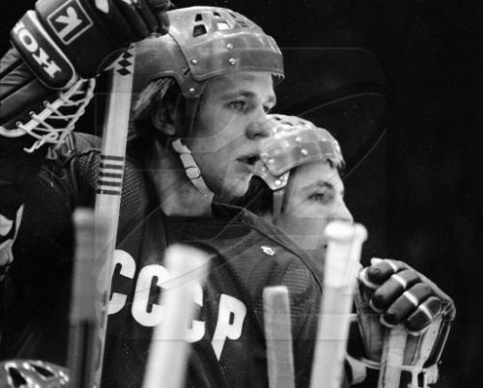
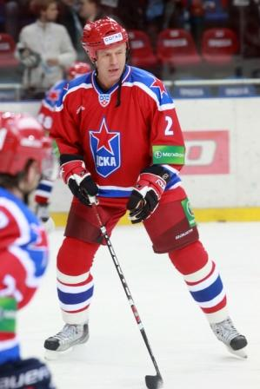
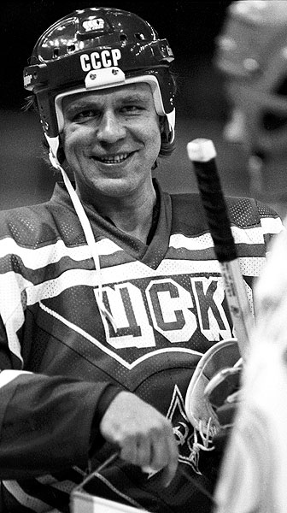
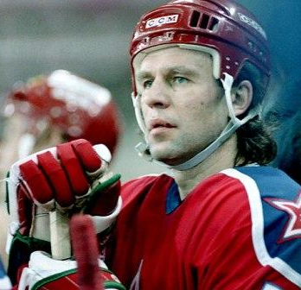
Вячеслав Фетисов
Вячеслав Фетисов – обладатель рекордного количества титулов и наград в мировом спорте. Он – заслуженный мастер спорта, член Всемирного Зала хоккейной славы, двукратный олимпийский чемпион, семикратный чемпион мира, десятикратный чемпион Европы, трехкратный чемпион мира среди юниоров. Обладатель Кубка мира, тринадцатикратный чемпион СССР в составе ЦСКА, Фетисов трижды признавался лучшим игроком Европы, трижды – лучшим игроком Советского Союза. Пять раз был назван лучшим защитником мира, семь раз входил в символическую сборную мира.

Slide 18
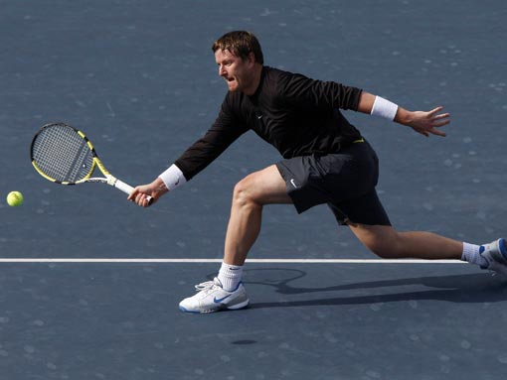
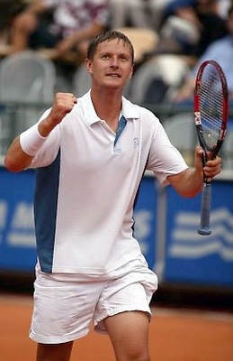
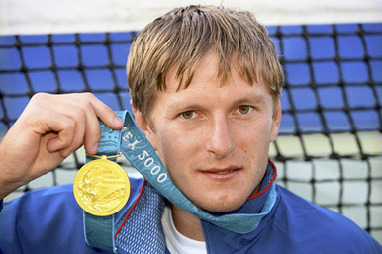
Евгений Кафельников
Евгений Кафельников
Заслуженный мастер спорта (теннис). Олимпийский чемпион 2000 года. Дважды выигрывал турниры Большого Шлема. Пятикратный победитель Кубка Кремля. Признан в России лучшим теннисистом столетия.
Стал одним из великих теннисистов, благодаря которым популярность тенниса в нашей стране возросла неимоверно. Благодаря очень успешной карьере Жени, в теннис своих детей отдали многие родители. Он был и есть кумиром для многих молодых ребят.

Slide 19
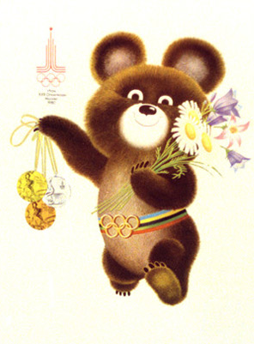
Вывод:
Стать успешным в спорте можно, только если твердо решить связать с ним всю свою дальнейшую жизнь. Нужно тренировать не только свое тело, но и силу духа, силу воли. Впереди ожидают изнурительные тренировки. Быть готовым к тому, что иногда нужно будет перебороть себя и продолжать тренироваться, несмотря на боль или лень. Ради спортивной карьеры придется во многом себе отказывать.
Поставить себе большую цель и каждый день двигаться к ней. Самую большую задачу можно разбить на несколько поменьше, а их разделить на ежедневные цели. Идти к своему успеху шаг за шагом и помнить, что, пропущенная одна тренировка, делает два шага назад.
Можно достичь успеха, когда по-настоящему этого хочешь. Огромное желание будет вашим союзником, ведь вам предстоит изменить свой режим, пересмотреть рацион, отказаться от вредных привычек, поменять весь образ жизни, подстроив его под график тренировок.
Без хорошего тренера будет сложно добиться успеха. Нужно найти своего вдохновителя. Это должен быть опытный человек в выбранном виде спорта, умеющий наставлять и иногда заставлять тренироваться.
Кроме наличия желания и цели, очень важно верить в себя. Вы должны быть уверены в своих силах, даже когда все говорят, что вы этого сделать не сможете. Самое главное, это не то, что думают о вас остальные люди, а то, что вы представляете сами для себя.
Основа победы - ежедневные тренировки. Не принимайте никаких оправданий, не поддавайтесь лени. Тренироваться следует по определенной системе, разработанной вашим тренером специально для вас, постепенно увеличивая нагрузку. Когда вы будете видеть постоянный прогресс, тренироваться будет легче.
Думайте позитивными категориями. Работайте над своим сознанием.
Вы добьётесь успеха.
Вы обязательно станете Олимпийцем.

